Slide 1

IoT1929 Kampı Projesi
Üzerimde gözüm var
Batuhan GÜlen

Slide 2
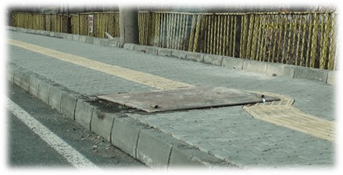
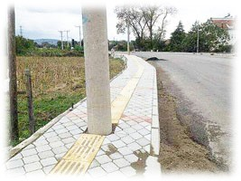
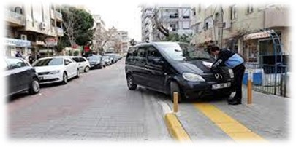
Proje genel olarak görme zorluğu çeken vatandaşlarımız için tasarlanmış ve tabi ki de geliştirilmesi halinde görme engeli veya zorluğu çeken vatandaşlarımıza büyük faydasının dokunacağını düşündüğüm bir projedir.

Slide 3
Projenin Amacı
Özellikle ülkemizde görme engelli vatandaşlarımız için her ne kadar tırtıklı yollar gibi hizmetler yapılsa da diğer vatandaşlarımız maalesef ki bu zorlukları çeken vatandaşlarımıza saygı duymamaktadırlar. Görme engelli vatandaşlar için yapılmış yolları yerinden söküp çıkaranlar ya da o yollar üzerine engeller koyabilecek kadar kötü insanların ülkemizde bulunması çok üzücü bir durumdur. Bu ve bunlar gibi nedenden dolayı bu projeyi daha da geliştirmek ve görme engelli vatandaşlarımıza faydamın dokunmasını istiyorum.

Slide 4
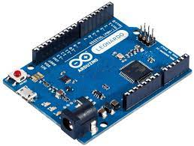
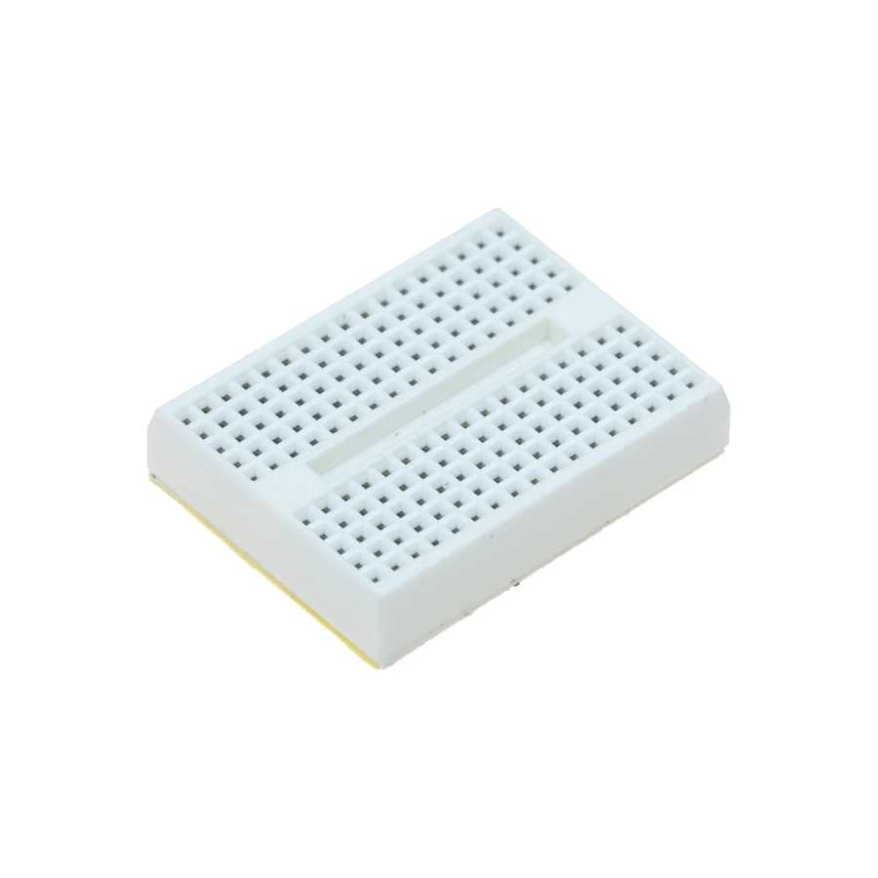
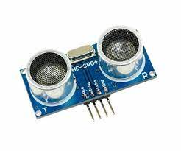
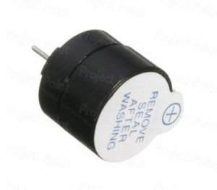
Projemde kullandığım malzeme listesi;
Arduino Leonardo
HC-SR04 Sensörü ve Sensör Tutucu
Mini Breadboard
Buzzer
6 Adet Erkek-Erkek Jumper Kablo

Slide 5
Proje Fikrinin Bulunması
2017-2018 Eğitim - Öğretim yılında okumuş olduğum Kadıköy Göztepe Mesleki ve Teknik Anadolu Lisesi’nde okulum ile birlikte katılmış olduğum TÜBİTAK Bilim Fuarlarında gerçekleştirdiğim ancak o zamanın şartlarıyla projenin yeterli tepkiyi çekmemesinden dolayı sizlerin gerçekleştirmiş olduğu bu değerli IoT1929 kampında hem böyle güzel bir konuya parmak basan bu projenin önceden alamadığı tepkiyi alabileceğini düşündüğüm hem de kampı kendi adıma faydalı bir şekilde bitirmem gerektiğini hissettiğim için bu projeyi tekrar yapmak ve hayata geçirmek istedim.

